Slide 1
MHW2 Web Programming
Calogero Falcone (O46002276)

Slide 2
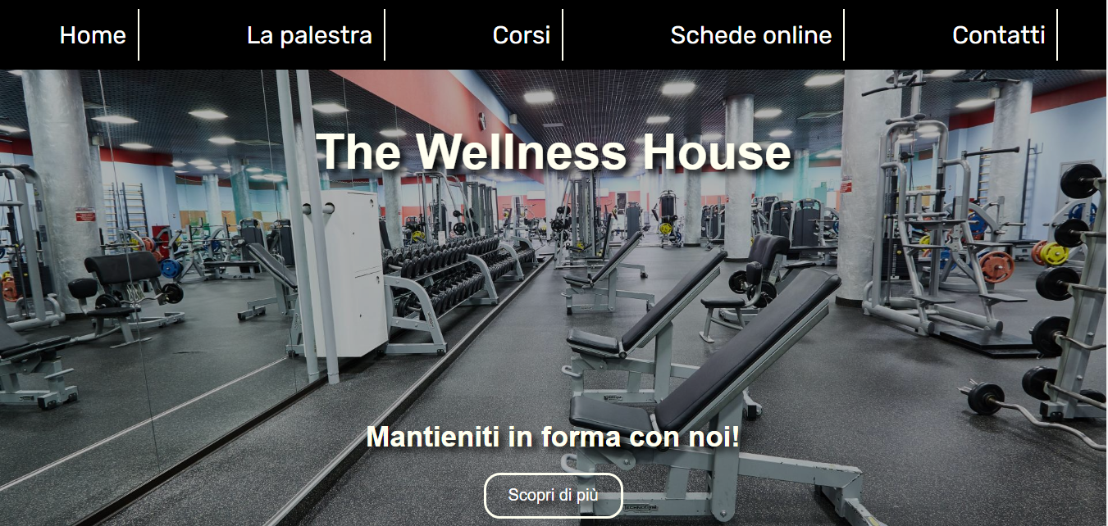
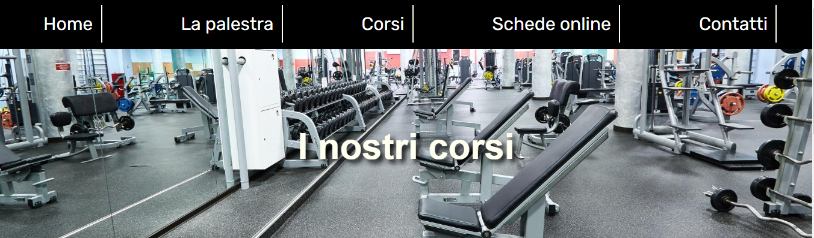
Dal MHW1 al MHW2
Cliccando su «Corsi» dalla barra di navigazione del MHW1 si può accedere al MHW2.
Cliccando, invece, su «Home» dalla barra di navigazione del MHW2 si torna al MHW1.

Slide 3
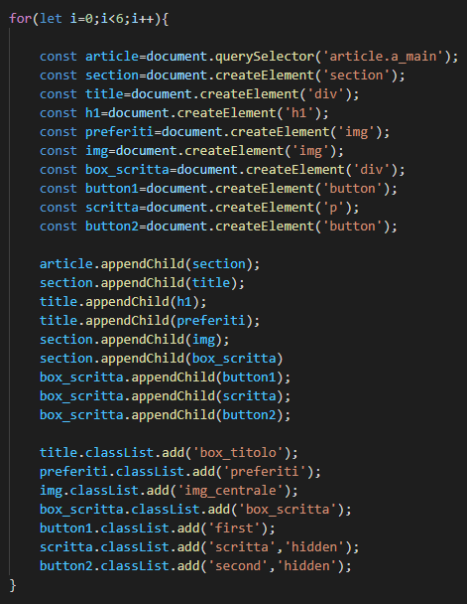
Creazione dinamica degli elementi
Creiamo dinamicamente le section dell’article principale, attraverso createElement e appendChild. Aggiungiamo, inoltre, delle classi CSS che definiranno lo stile e la disposizione delle varie sezioni di contenuto. Iteriamo questo processo 6 volte per creare 6 section.
Ogni sezione è composta da un box del titolo, composto a sua volta da titolo e stellina per l’aggiunta alla sezione dei preferiti, un immagine, un bottone «mostra più», un paragrafo descrittivo e un bottone «mostra meno» (NB: gli ultimi due elementi sono inizialmente nascosti).

Slide 4
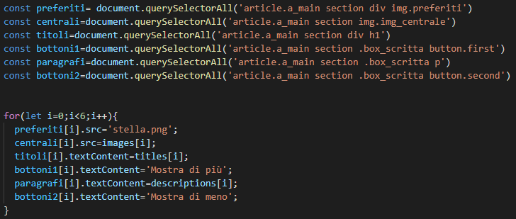
Utilizzando querySelectorAll, salviamo in delle variabili gli elementi del DOM che corrispondono a quelli precedentemente creati e, tramite l’apposito ciclo for, riempiamo le section vuote con gli appositi contenuti (definiti in «contents.js»).

Slide 5

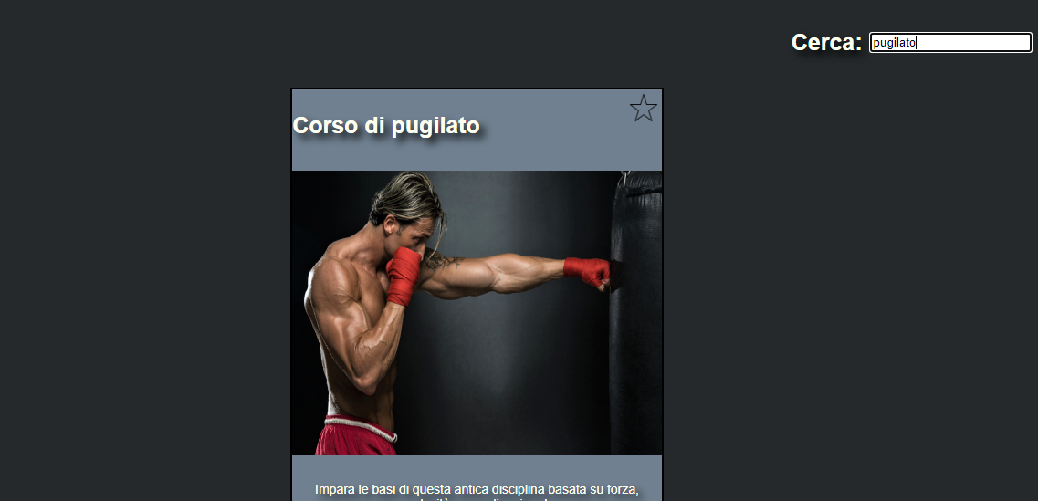
Funzione di ricerca
Digitando delle lettere o delle parole, vengono mostrate solo le section di contenuto le quali contengono la lettera/parola digitata. Quando la barra di ricerca è vuota, vengono mostrate tutte le section di contenuto.

Slide 6
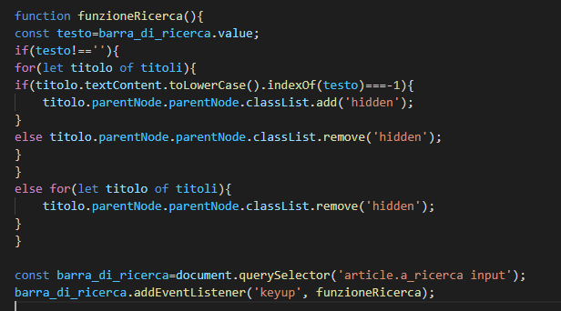
Salviamo in una variabile ciò che ritorna il querySelector, in questo caso la nostra barra di ricerca, e aggiungiamo a essa un EventListener che riceve come primo parametro keyup, cioè la funzione che passiamo come secondo parametro viene chiamata ogni volta che effettuiamo una modifica al testo della barra di ricerca.
La funzione «funzioneRicerca» recupera il testo all’interno della barra con la proprietà value, e se la trova vuota mostra di default tutte le section. Se trova del testo all’interno, lo compara con tutti i titoli della section( in questo caso «titoli» è la lista dove sono salvati, in ordine, tutti i titoli della section), e, grazie alla funzione indexOf, nascondiamo tutte le section che nel titolo non contengono il testo che è presente nella barra di ricerca. Le section vengono nascoste aggiungendo a esse la classe «hidden», che è composta da un semplice display:none. Se il testo è presente la classe «hidden» è rimossa, e ciò comporta che la section venga visualizzata di nuovo (nel caso fosse già visualizzata, rimuovere «hidden» non crea alcun tipo di problema).

Slide 7
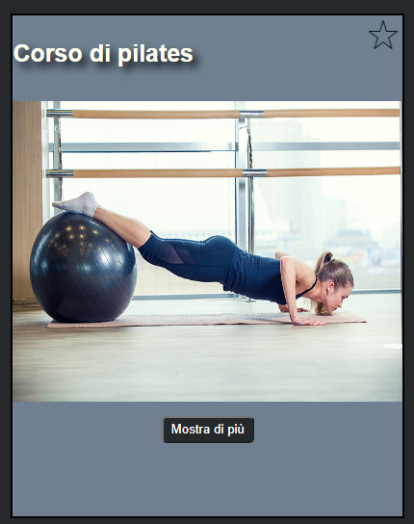
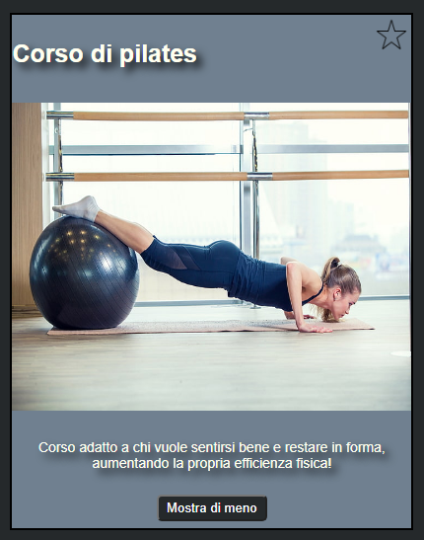
Mostrare più/meno dettagli
Cliccando sul bottone «mostra più» in una delle sezioni di contenuti, viene mostrato il paragrafo descrittivo e un altro bottone «mostra meno»; se esso viene cliccato verrà mostrato nuovamente solo il bottone «mostra più».

Slide 8

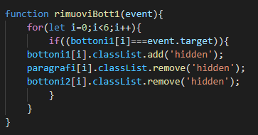

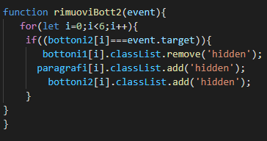
Aggiungiamo a tutti gli elementi nella lista «bottoni1» (cioè tutti i pulsanti «mostra più» delle section) un EventListener; quando i suddetti bottoni verranno cliccati, sarà chiamata la funzione passata come secondo parametro.
La funzione «rimuoviBott1» nasconde il bottone «mostra più» che è stato cliccato e mostra il paragrafo e il bottone «mostra meno» della corrispondente sezione di contenuto. Tale visualizzazione/nascondimento avviene sempre tramite la rimozione/aggiunta della classe hidden(display:none).
Aggiungiamo a tutti gli elementi nella lista «bottoni2» (cioè tutti i pulsanti «mostra meno» delle section, che sono inizialmente nascosti) un EventListener; quando i suddetti bottoni verranno cliccati, sarà chiamata la funzione passata come secondo parametro.
La funzione «rimuoviBott2» nasconde il bottone «mostra meno» che è stato cliccato; nasconde, inoltre, il paragrafo descrittivo, e mostra nuovamente soltanto il bottone «mostra più».

Slide 9

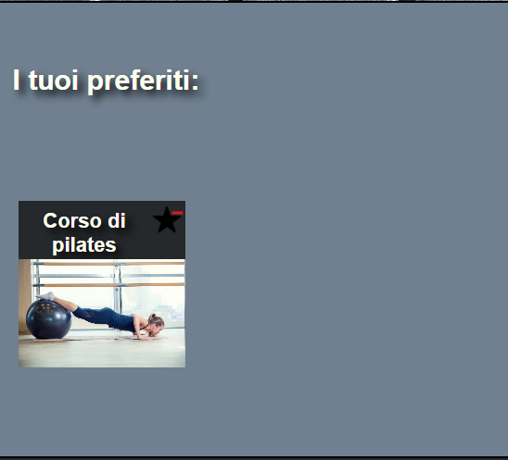
Aggiungere/rimuovere preferiti
Cliccando sulla stellina vuota si aggiunge la section corrispondente alla sezione dei preferiti (la stellina vuota diventa piena e non è più cliccabile).
Cliccando, invece, sulla stellina col meno della mini-section, essa viene rimossa dalla sezione dei preferiti(la stellina piena, della section nell’article principale, ritorna vuota e cliccabile).

Slide 10

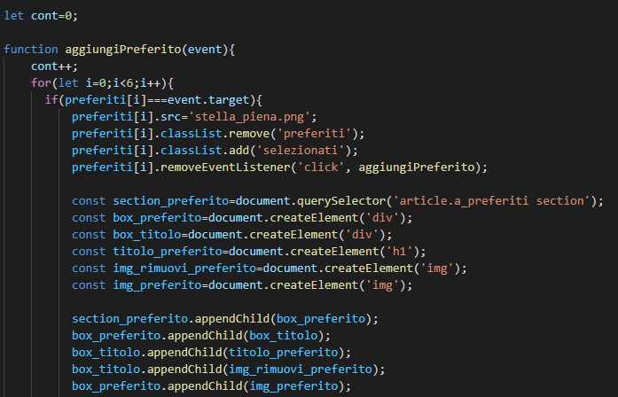
Aggiungiamo a tutti gli elementi di «preferiti» (cioè le stelline vicino al titolo delle section di contenuto), un EventListener; quando la stellina verrà cliccata sarà chiamata la funzione passata come secondo parametro.
Nella funzione «aggiungiPreferito», innanzitutto cambiamo la stellina da vuota a piena e rimuoviamo l’ EventListener precedentemente aggiunto. Dopodichè creiamo dinamicamente gli elementi da appendere nella sezione dei preferiti, tramite createElement e appendChild; questi elementi messi insieme mostreranno la sezione di contenuto da aggiungere nei preferiti nella sezione dei preferiti stessa.
(la funzione «aggiungiPreferito» continua nella prossima slide)

Slide 11
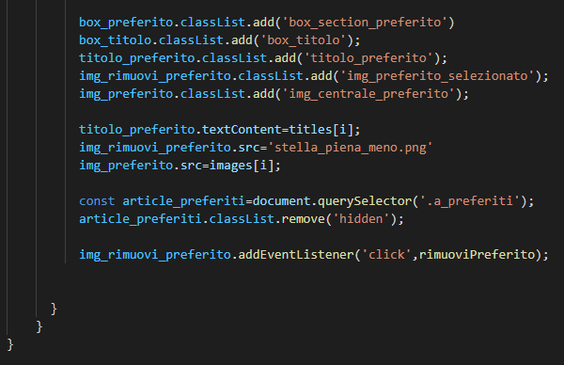
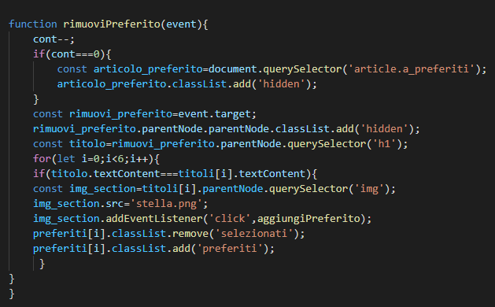
Aggiungiamo le classi CSS che andranno a definire lo stile e la disposizione degli elementi all’interno della sezione dei preferiti, e impostiamo gli elementi che compongono le mini-sezioni di contenuto ai titoli/immagini che abbiamo scelto.
Fatto ciò rimuoviamo la classe «hidden» dall’article che contiene la section dei preferiti, in modo da visualizzarla.(NB: l’article dei preferiti è inizialmente impostato come nascosto).
Infine aggiungiamo alla stellina(di rimozione, in questo caso) della mini-sezione di contenuto inserita all’interno della sezione dei preferiti un EventListener che andrà a chiamare sul click la funzione «rimuoviPreferito».
Questa funzione nasconde la mini-section alla quale la stellina appartiene, e rende di nuovo cliccabile la stellina della section dell’article principale corrispondente. E’ stato inoltre implementato un contatore (cont) che, nel caso in cui non siano presenti mini-section all’interno della sezione dei preferiti, nasconde l’intero article dei preferiti.

